Slide 1
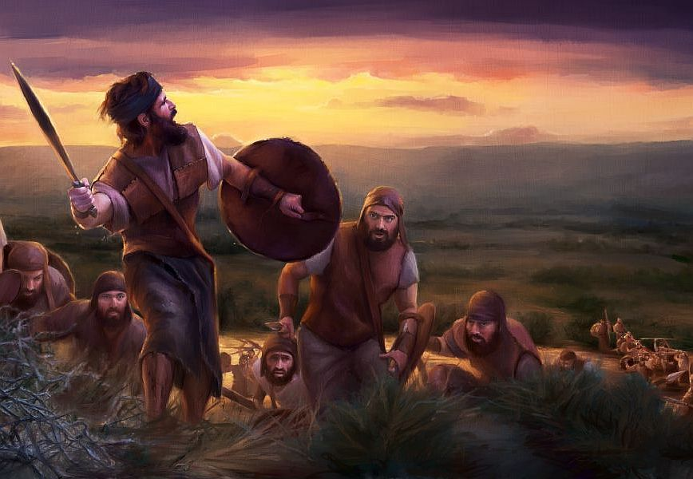
HAKİMLER kitabı
3. OTNİEL, EHUT ve ŞAMGAR
(bölüm 3)

Slide 2
HAKİMLER - iskelet
Giriş:
İsrail'in suçu
(1:1 - 3:6)
1. İsrailin birinci suçu: düşmanlarını tam yenmediler (1:1 - 2:5)
2. İsrailin ikinci suçu: Rabbe karşı gittler (2:6 - 3:6)
Ana bölüm:
Baskılar ve kurtarıcılar (3:7 - 16:31)
A. Otniel - Aram'a (Suriye'ye) karşı (3:7-11)
B. Ehut - Moavlılara karşı (3:12-30)
1. Şamgar (3:31)
C. Debora - Kenanlılara karşı (bölüm 4-5)
D. Gidyon - Midyanlılara karşı (bölüm 6-8)
- Avimelek, anti-hakim (bölüm 9)
2. Tola (10:1-2)
3. Yair (10:3-5)
E. Yiftah - Ammonlulara karşı (10:6 - 12:7)
4. İvsan (12:8-10)
5. Elon (12:11-12)
6. Avdon (12:13-15)
F. Şimşon - Filistilere karşı (bölüm 13-16)
Ekleme:
Hakimler zamanındaki düşkünlük (b.17-21)
1. Birinci örnek:
dinsel düşkünlük
Danlılar: zorbacılıkla putperestlik (b.18)
2. İkinci örnek:
ahlaki düşkünlük
Mika: kiralık Allah görevlisi (b.17)
Levilinin cariyesi ve Giva kasabası (b.19)
Benyaminlilerle iç savaş (b.20-21)

Slide 3
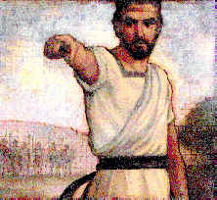
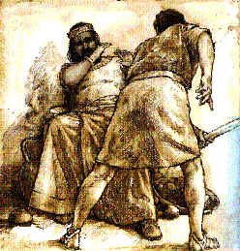
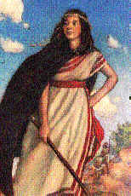
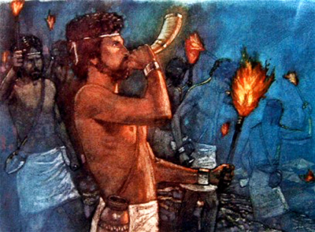
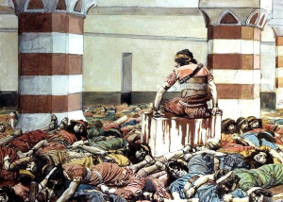
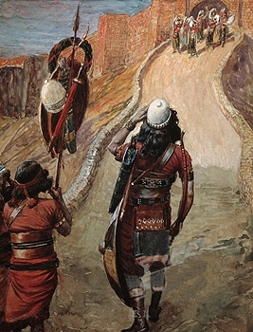
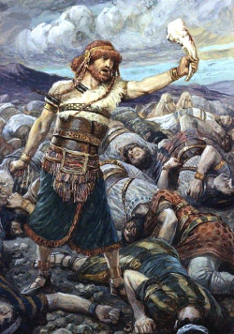
HAKİMLER kitabı - Giriş
1. Otniel
2. Ehut
3. Debora
4. Gidyon
Büyük hakimler
Avimelek
5. Yiftah
6. Şimşon

Slide 4
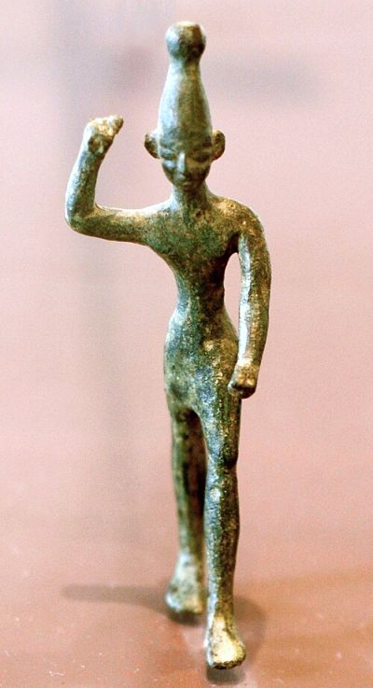
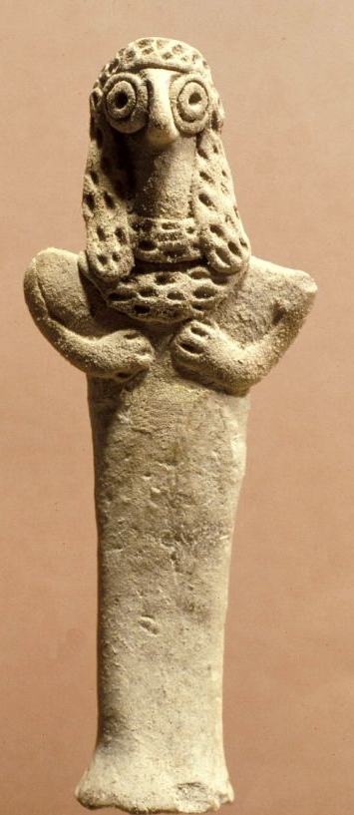
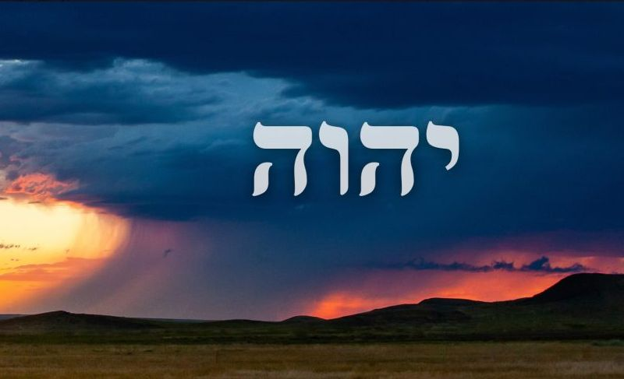
Baskılar ve kurtarıcılar - 1. OTNİEL (3:7-11)
3:7
RAB'bin gözünde kötü olanı yapan İsrailliler Tanrıları RAB'bi unutup Baallar'a ve Aşera putlarına taptılar.
"
Baal ve Aşera

Slide 5
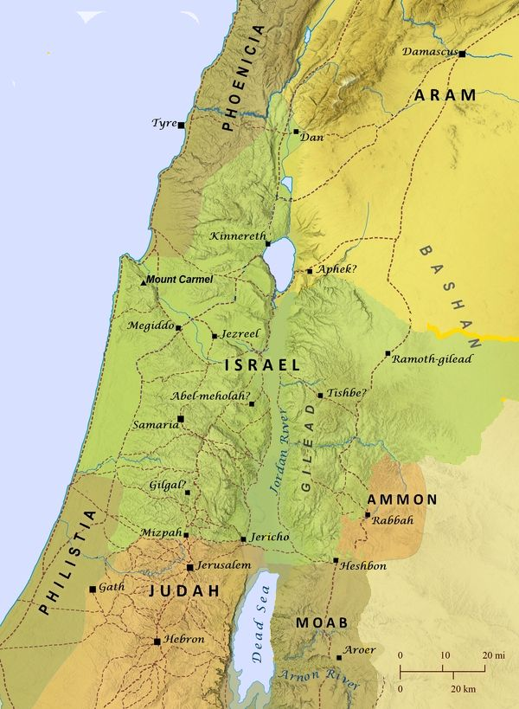
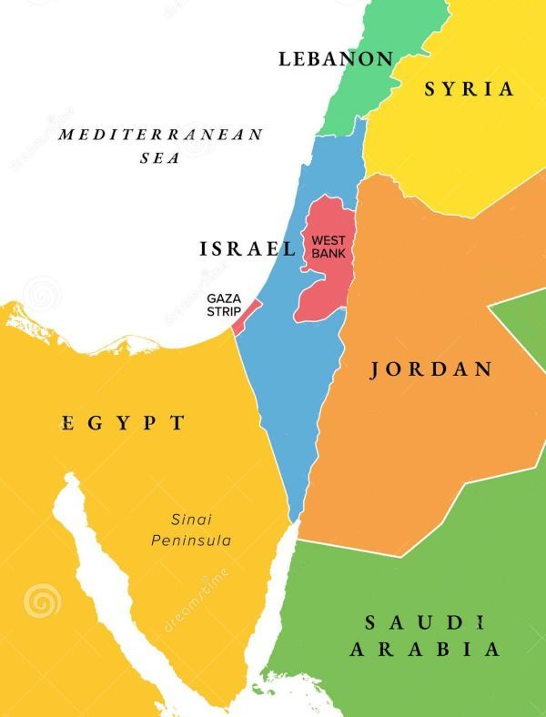
Baskılar ve kurtarıcılar - 1. OTNİEL (3:7-11)
3:8
Bunun üzerine RAB İsrail'e öfkelendi ve onları Aram- Naharayim Kralı Kuşan-Rişatayim'in eline teslim etti. İsrailliler sekiz yıl Kuşan-Rişatayim'-in boyunduruğunda kaldılar.
ARAM
Dicle
Gr.: arasında - nehirler
MEZO-POTAMYA
NAHAR-AYİM
Kuşan-Rişatayim
Asıl adı Kuşan idi.
'Rişatayim' bir takma idi ve 'çift günahlı' demektir
İbr.: iki nehir - arasında
Fırat

Slide 6
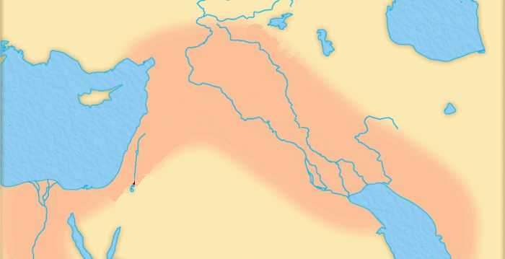
Türkiye
MEZOPOTAMYA
İran
Dicle
Fırat
İsrail
Mısır
Arabistan

Slide 7
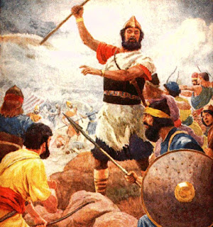
Baskılar ve kurtarıcılar - 1. OTNİEL (3:7-11)
3:9
Ama RAB'be yakarmaları üzerine RAB onlara Otniel adında bir kurtarıcı çıkardı. Kalev'in küçük kardeşi Kenaz'ın oğlu Otniel onları kurtardı.
Hak 1:12-13
Kalev, "Kiryat-Sefer halkını yenip orayı ele geçirene kızım Aksa'yı eş olarak vereceğim" dedi.
13 Kenti Kalev'in küçük kardeşi Kenaz'ın oğlu Otniel ele geçirdi. Bunun üzerine Kalev kızı Aksa'yı ona eş olarak verdi.
Otniel güçlü savaşçıların bir soyundan geldi. Sanki eski kuşağın son adamı idi.

Slide 8
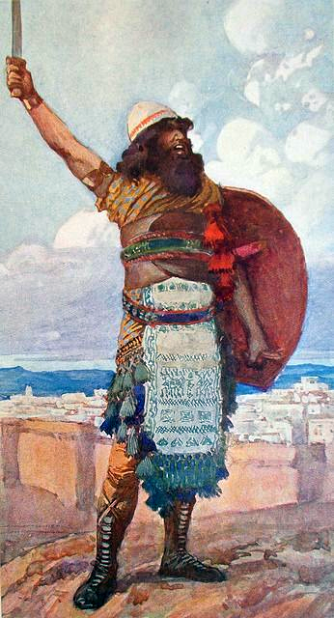
Baskılar ve kurtarıcılar - 1. OTNİEL (3:7-11)
3:10-11
10 RAB'bin Ruhu Otniel'in üzerine indi. Otniel İsrailliler'i yönetti, onlar için savaştı.
RAB Aram-Naharayim Kralı Kuşan-Rişatayim'i onun eline teslim etti. Artık Otniel ondan daha güçlüydü.
11 Ülke Kenaz oğlu Otniel'in ölümüne dek kırk yıl barış içinde yaşadı.
"RAB'bin Ruhu Otniel'in üzerine indi."
1) Problemi görmek ve karşı gitmeye istek uyandırmak
Artık "Naapalım, onlar (problemler) bizden daha güçlü" bahanesi yok.
2) Rabbin halkının arasında birlik sağlamak
O zamana kadar her oymak kendi problemleri ile uğraşırdı. "Kardeşimin sıkıntısı benim de sıkıntımdır" düşüncesi.
3) Gereken gücü vermek
KR gelince şimdiye kadar mümkün olmayan

Slide 9
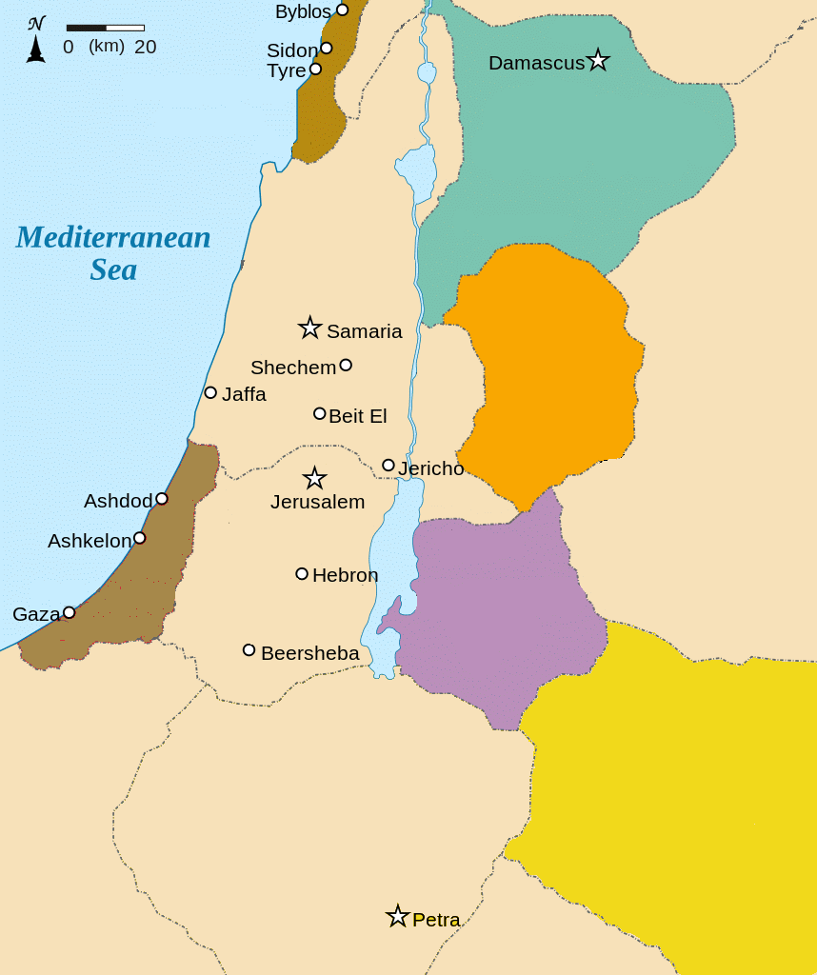
Baskılar ve kurtarıcılar - 2. EHUT (3:12-30)
3:12-14
12 Sonra İsrailliler yine RAB'bin gözünde kötü olanı yaptılar. RAB gözünde kötü olanı yaptıkları için Moav Kralı Eglon'u onlara karşı güçlendirdi. 13 Kral Eglon Ammonlular'la Amalekliler'i kendi tarafına çekerek İsrail'e saldırdı.
ARAM (Suriye)
AMMON
1.Tarihler 1:36
İbrahim - İshak - Esav - Elifaz - Amalek
Yar 19:37-38
Büyük kız bir erkek çocuk doğurdu, ona Moav adını verdi. Moav bugünkü Moavlılar'ın atasıdır. 38 Küçük kızın da bir oğlu oldu, adını Ben-Ammi koydu. O da bugünkü Ammonlular'ın atasıdır.
MOAV
Çıkış 17:8 Amalekliler gelip Refidim'de İsrailliler'e savaş açtılar. 12 "Git Amalekliler'le savaş" dedi.. Bir yanda Harun, öbür yanda Hur Musa'nın ellerini yukarıda tuttular.
MİDYAN
AMALEK

Slide 10
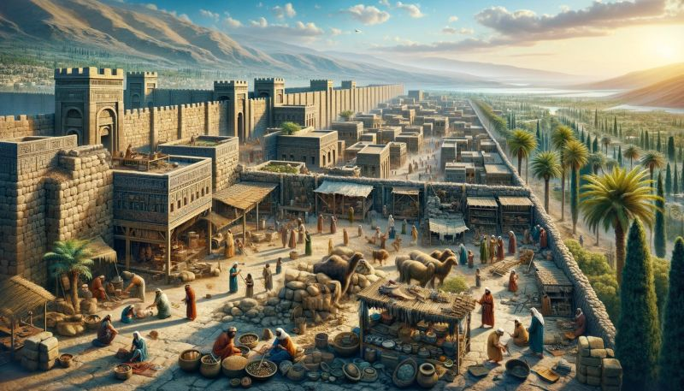
Baskılar ve kurtarıcılar - 2. EHUT (3:12-30)
3:12-14
13 Onları bozguna uğratarak Hurma Kenti'ni ele geçirdi.
14 İsrailliler on sekiz yıl Moav Kralı Eglon'un boyun-duruğu altında kaldılar.
Hurma Kenti
Genellikle Eriha kasabası (Yasa 34:3 "Negev'i, hurma kenti Eriha)
Ama o Eglon'un zamanında henüz yıkık durumda idi ve ancak kral Ahav zamanında yapıldı (1.Krallar 16:34) - 500 sene sonra !
Eglon Eriha bölgesinde geçici saray kurdu.

Slide 11
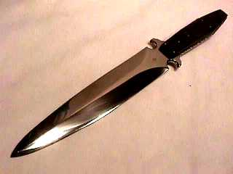
Baskılar ve kurtarıcılar - 2. EHUT (3:12-30)
3:15-16
15 Ama RAB'be yakarma-ları üzerine RAB onlar için Ehut adında bir kurtarıcı çıkardı. Benyaminli Gera'nın oğlu Ehut solaktı. İsrailliler Ehut'un eliyle Moav Kralı Eglon'a haraç gönderdiler.
16 Ehut kendine bir arşın uzunluğunda iki ağızlı bir kama yaptı ve bunu sağ kalçası üzerine, giysisinin altına sakladı.
Solak
İbranice aslında: "sağ elini kullanamayan" = sanki sakat. Sağ el her zaman güçlü sayılırdı, demek Ehud'u zayıf ve sakat saydılar. Ondan tehlikeli hareket beklemediler.
Rab tam öyle zayıf sayılan kişiden kurtuluş getirdi.
Sanki bu Benyamililerde genetik bir özellik idi:
Hak 20:16 Solak olan 700 seçme adam... Hepsi de bir kılı sapanla vuracak kadar iyi nişancıydı.
1.Kral 12:2 Benyamin oymağından... yayla ok, sapanla taş atmak için hem sağ, hem sol ellerini kullanabilirlerdi.
Haraç
Yenilen bir halkın efendi kralına
ödediği yıllık vergi
Kama
50 cam uzun bıçak, kılıç, gladius

Slide 12
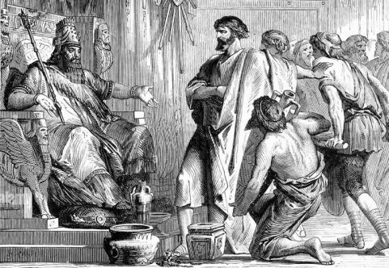
Baskılar ve kurtarıcılar - 2. EHUT (3:12-30)
Haraç
Yenilen bir halkın efendi kralına ödediği yıllık vergi
3:17-19
17 Varıp haracı Moav Kralı Eglon'a sundu. Eglon çok şişman bir adamdı.
18 Ehut haracı sunduktan sonra, haracı taşımış olan adamlarını salıverdi.

Slide 13
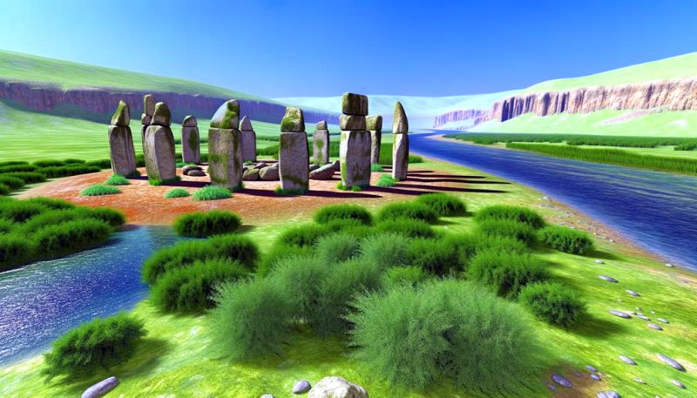
Baskılar ve kurtarıcılar - 2. EHUT (3:12-30)
Yeşu 4:20-24
Yeşu ırmaktan alınan on iki taşı Gilgal'a dikti. 21 Sonra İsrail halkına şöyle dedi: "Çocuklarınız bir gün size, 'Bu taşların anlamı nedir? diye soracak olurlarsa, 22 onlara, 'İsrail halkı Şeria Irmağı'nın kurumuş yatağından geçti diyeceksiniz. 23 'Tanrınız RAB Kızıldeniz'i geçişimiz boyunca önümüzde nasıl kuruttuysa, Şeria Irmağı'nı da geçişiniz boyunca önünüzde kuruttu. 24 Öyle ki, yeryüzünün bütün halkları RAB'bin ne denli güçlü olduğunu anlasın; siz de Tanrınız RAB'den her zaman korkasınız!"
3:19
Ama kendisi Gilgal yakınındaki taş putlardan geri döndü.
Eglon, Yeşu'nun diktiği kayaları alıp, putlara çevirdi.
Ehut bunu görünce geri döndü ve Eglon'u öldürmeye karar verdi.
Gilgal'daki taş putlar
İsrael Kenan topraklarına buradan girdi.

Slide 14
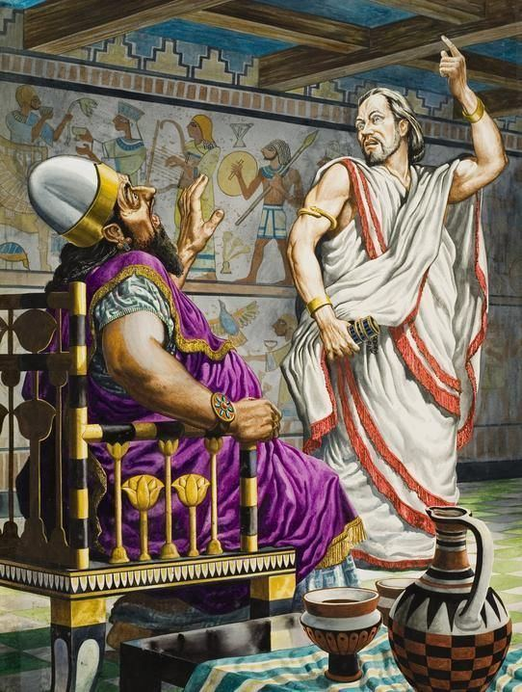
Baskılar ve kurtarıcılar - 2. EHUT (3:12-30)
3:19-20
19 "Ey kral, sana gizli bir haberim var" dedi. Kral ona, "Sus" diyerek yanındaki adamların hepsini dışarı çıkardı.
20 Ehut, üst kattaki serin odasında yalnız kalan krala yaklaşarak, "Tanrı'dan sana bir haber getirdim" deyince kral tahtından kalktı.
Gilgal sadece 5 km uzak; demek Ehut en geç 2 satte döndü.
Kral Eglon'un sarayında bir konak odası, misafirlerle karşılaşma odası vardı, ayrıca sakin kalabildiği bir çatı katı vardı.
Tanrıdan haber: Ehut iyi hesap yaptı. Eglon saygıdan ayağa kalkacak, onu daha kolay vurabilecek.
Gilgal'daki taş putlar
İsrael Kenan topraklarına buradan girdi.

Slide 15
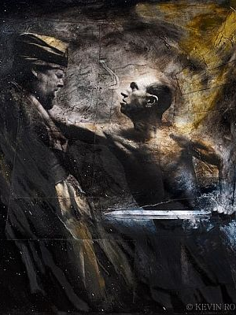
Baskılar ve kurtarıcılar - 2. EHUT (3:12-30)
3:21-22
21 Ehut sol eliyle sağ kalçası üzerindeki kamayı çekti ve kralın karnına sapladı.
22 Kamanın ucu kralın sırtından çıktı. Bıçağın ardından kabza da ete saplanmıştı. Ehut kamayı çekmeyince kama kralın yağlı karnına gömüldü.

Slide 16
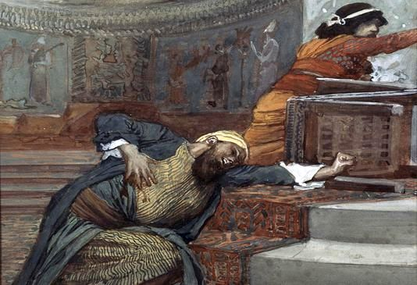
Baskılar ve kurtarıcılar - 2. EHUT (3:12-30)
3:23-25
23 Ehut sofaya çıktı, üst kattaki odanın kapısını ardından çekip kilitledi.
24 O çıktıktan sonra, geri gelen kralın hizmetkârları üst kattaki odanın kapılarını kilitli buldular. Birbirlerine, "Su döküyor olmalı" dediler.
25 Uzun süre bekledilerse de kral odanın kapılarını açmadı. Bunun üzerine bir anahtar bulup kapıyı açtılar. Efendilerinin ölüsü yerde yatıyordu.

Slide 17
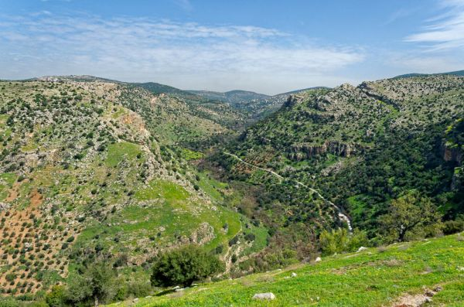
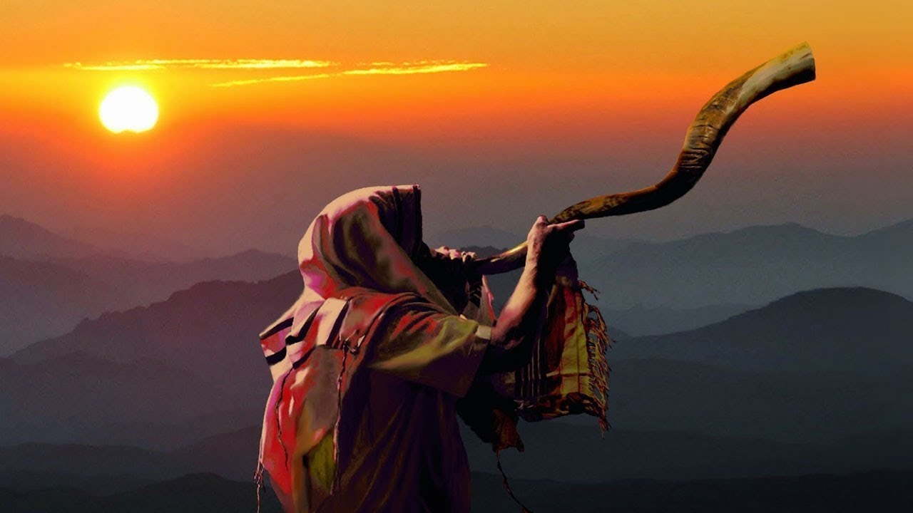
Baskılar ve kurtarıcılar - 2. EHUT (3:12-30)
3:26-30
26 Onlar beklerken Ehut kaçmış, taş putları geçerek Seira'ya yönelmişti.
27 Oraya varınca Efrayim'in dağlık bölgesine çıkıp boru çaldı. İsrailliler onunla birlikte dağlardan indiler. Ehut önden gidiyordu.

Slide 18
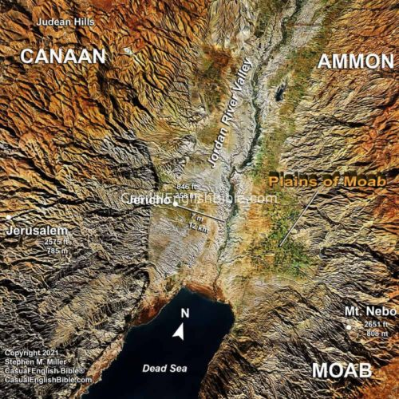
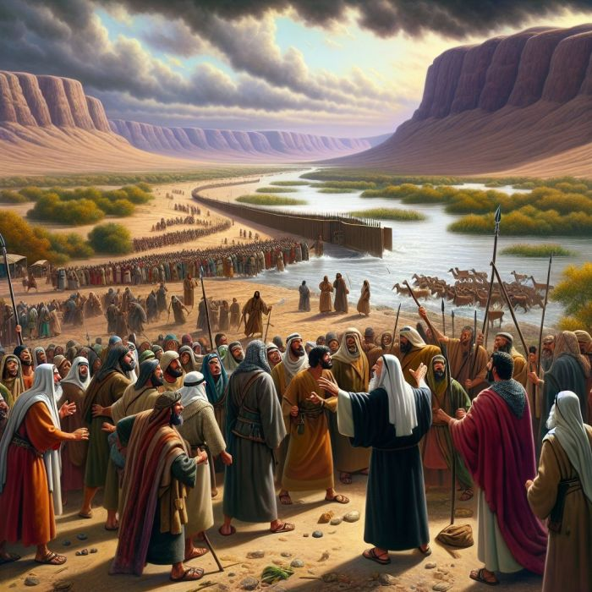
Baskılar ve kurtarıcılar - 2. EHUT (3:12-30)
3:26-30
28 Onlara, "Beni izleyin" dedi, "RAB düşmanlarınızı, Moavlı-lar'ı elinize teslim etti." Ehut'u izleyen İsrailliler, Moav'a giden Şeria geçitlerini tuttular, kimseyi geçirmediler.
29 Moav'ın güçlü yiğitlerinden on bin kadarını vurup öldür-düler; hiç kurtulan olmadı.
30 Moav o gün İsrailliler'in boyunduruğuna girdi. Ülke seksen yıl barış içinde yaşadı.

Slide 19
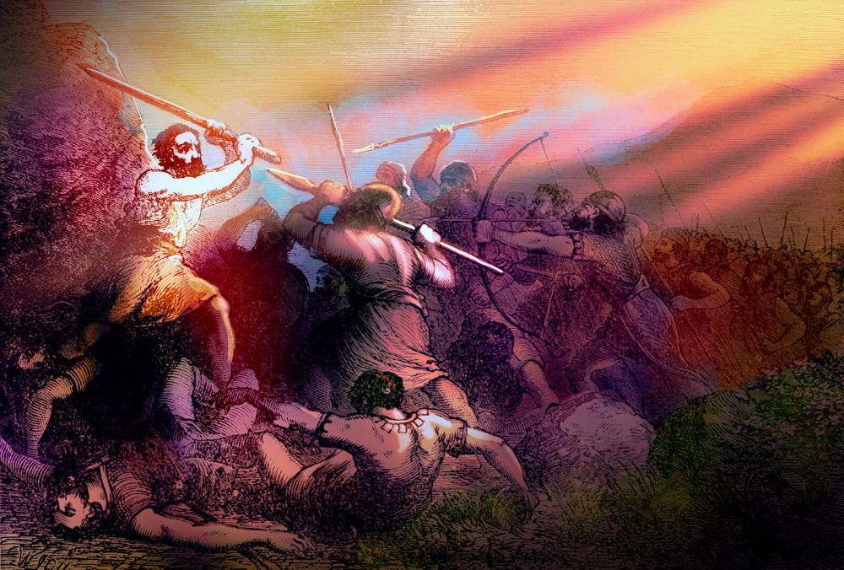
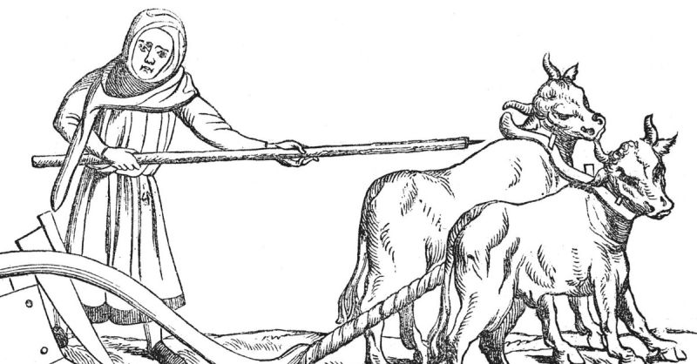
Baskılar ve kurtarıcılar - 3. ŞAMGAR (3:31)
3:31
Ehut'tan sonra Anat oğlu Şamgar başa geçti. Şamgar Filistliler'den altı yüz kişiyi üvendireyle öldürerek İsrailliler'i kurtardı.

Slide 20
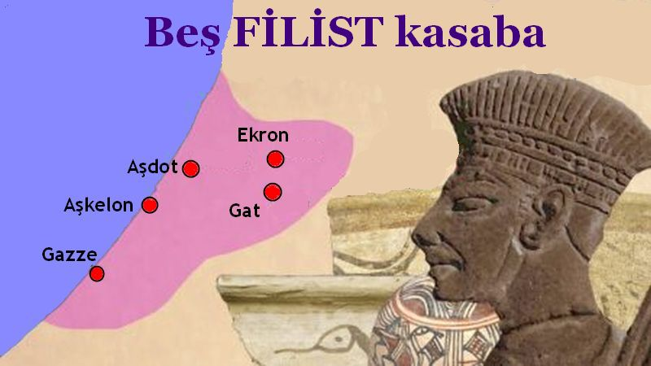
Baskılar ve kurtarıcılar - 3. ŞAMGAR (3:31)
3:31
Ehut'tan sonra Anat oğlu Şamgar başa geçti. Şamgar Filistliler'den altı yüz kişiyi üvendireyle öldürerek İsrailliler'i kurtardı.

Slide 21
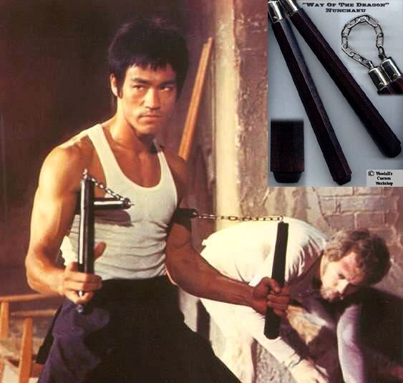
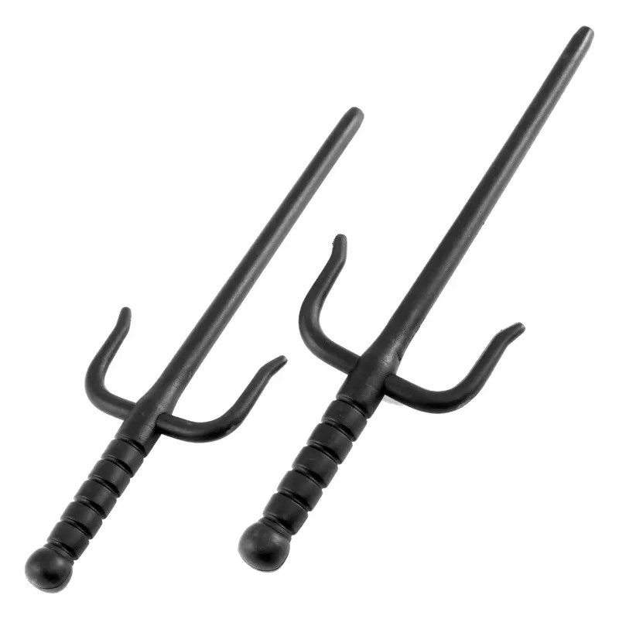
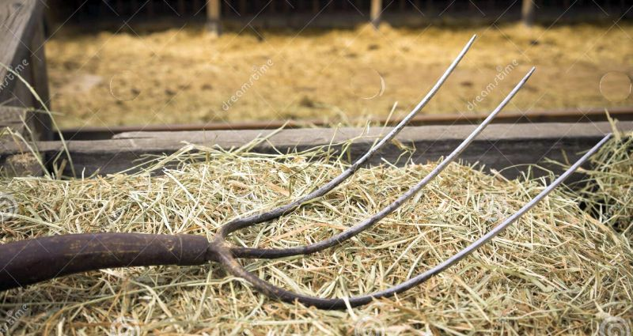
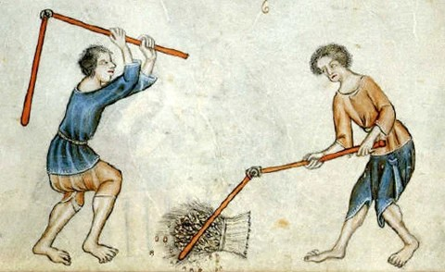
Baskılar ve kurtarıcılar - 3. ŞAMGAR (3:31)
Nançak
Sai

